Slide 1
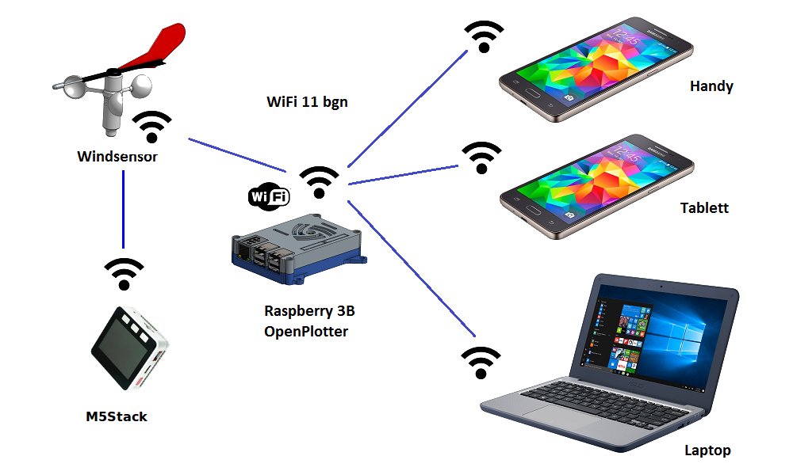
DIY Windsensor
open-boat-projects.org
Mehr als 15 Nachbauten
Erfolgreich im Einsatz getestet
Vollständige technische Dokumentation bei GitLab
CAD-Files und Firmware kostenlos verfügbar
Bausatz erhältlich

